Slide 1

Vue.JS
Component 1

Slide 2


목 차
Ⅰ
Component 1
1

Slide 3
Ⅰ
Component 1

Slide 4
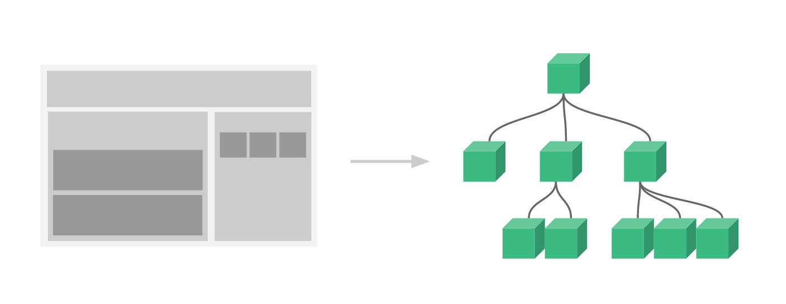
Component 1
Component란?
이름이 있는 재사용 가능한 인스턴스
컴포넌트를 활용하여 화면을 빠르게 구조화를 할 수 있고 재사용 가능

Slide 5
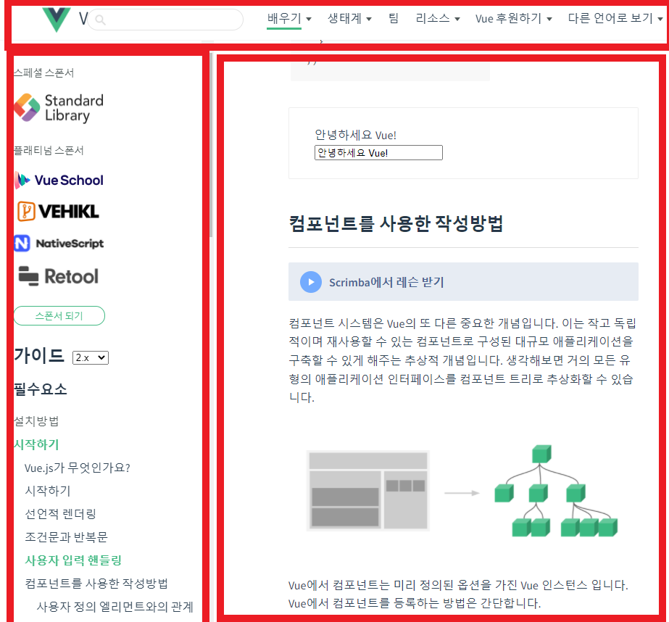
Component 1

Slide 6
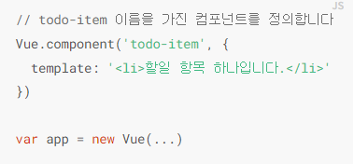
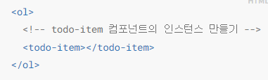
Component 1 - 등록방법

Slide 7
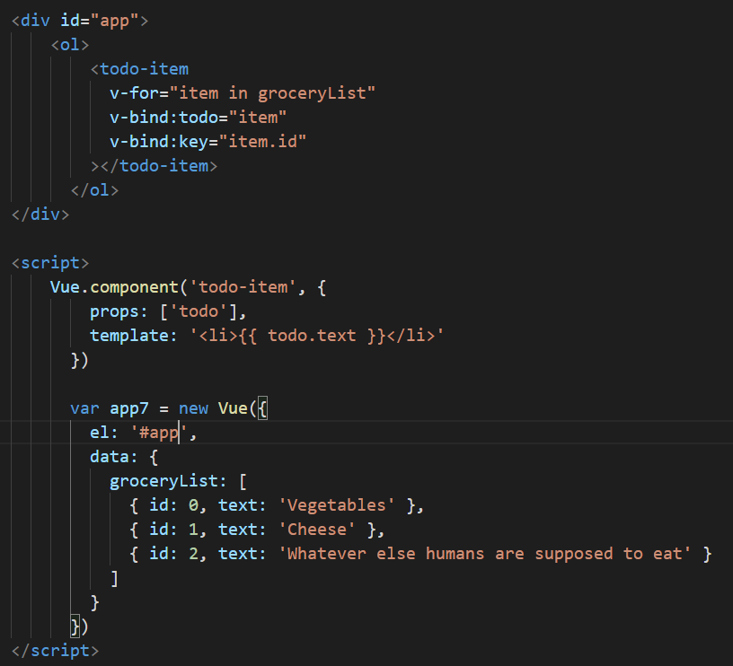
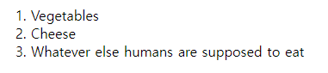
Component 1 - 등록방법

Slide 8
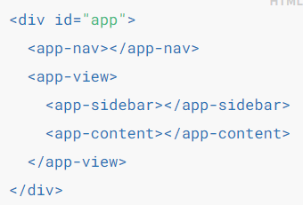
Component 1

Slide 9

Q&A

